Slide 1
تحليلُ قصةِ
"الْوجْهُ الآخرُ"
الصف الثامن
اللغة العربية
إعداد : أ. فارس جاد

Slide 2

القصةَ
القصةُ
شخصياتُ القصةِ
- الراوي (خليل): الشخصية الرئيسية، وهو كاتب المقال الذي يروي القصة.- الأم: شخصية محورية، تقدم الدعم والتشجيع للراوي.- السماك: شخصية ثانوية، يمثل الفئات الكادحة التي يريد الراوي الكتابة عنها.- المدير: شخصية ثانوية، مسؤول في الجريدة الذي يوافق على نشر المقال بعد إجراء بعض التعديلات.- سعيد (الجار): شخصية ثانوية، يظهر في نهاية القصة ويحمل كيس خبز ملفوف بورق الجرائد، مما يرمز إلى معاناة الفئات الكادحة.
عنوانُ القصةِ
الوجهُ الآخرُ
فترة ما بعد الظهر أو المساء حيث يذكر الراوي شروق الشمس بشكل غير مباشر.
حدث البداية في هذه القصة هو وقوف الراوي على الشاطئ ومشاهدته للسماك وهو يسحب حبال اللنج، مما أثار فيه الرغبة في الكتابة عن معاناة الفئات الكادحة.
شاطئ البحر حيث يعمل السماك، ومن ثم ينتقل إلى غرفة مكتبه في البيت وأخيرًا إلى مقر الجريدة.
الحدث المطور للأحداث هو تذكر الراوي لكلام أمه الذي يشجعه على الكتابة ويؤكد له أنه سيكون له شأن عظيم في المستقبل، مما دفعه للبدء في الكتابة.

Slide 3
القصةَ
القصةُ
حدث العقدة
هو طلب المدير تعديلات على المقال قبل نشره، مما أثار قلق الراوي وتوتره حول قبول التعديلات ونشر المقال.
الوجهُ الآخرُ

Slide 4

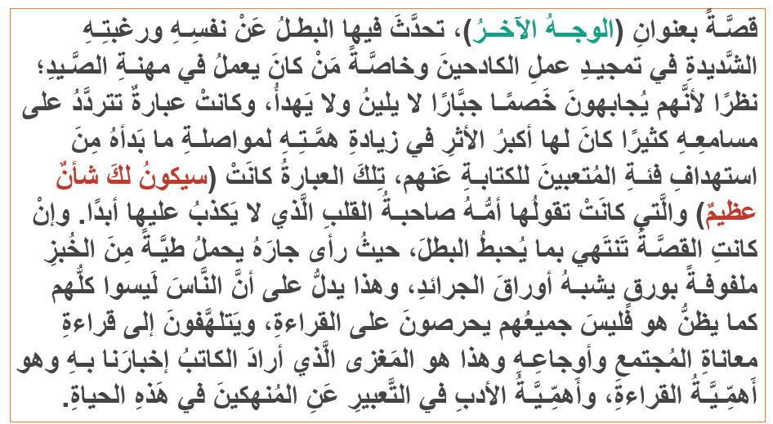
ملخصُ القصَّة

Slide 5
ملخصٌ آخرُ للقصَّةِ
الراوي يشاهد السماك على الشاطئ ويقرر الكتابة عن معاناته ومعاناة الفئات الكادحة الأخرى. بتشجيع من والدته، يكتب مقالًا ويقرر تقديمه إلى إحدى الجرائد. بعد موافقة المدير على النشر مع بعض التعديلات، يشعر الراوي بالفرح والسعادة بنشر مقاله.

Slide 6

هو نشر المقال بعد إجراء التعديلات المطلوبة، وعودة الراوي إلى البيت وهو يشعر بالفرح والاعتزاز بما حققه.
الراوي: تصرف الراوي بطريقة عاطفية ومتحمسة تجاه الكتابة عن الفئات الكادحة، مما يظهر اهتمامه العميق بقضايا مجتمعه ورغبته في تسليط الضوء عليها.
سلوكه يعكس تأثير والدته الإيجابي عليه ودعمها المتواصل له.

Slide 7
الرسالة المضمنة في هذه القصة :
هي أهمية الكتابة عن الفئات الكادحة وتسليط الضوء على معاناتهم، ودور الأمهات في دعم أبنائهم وتحفيزهم على النجاح.

Slide 8


Slide 9
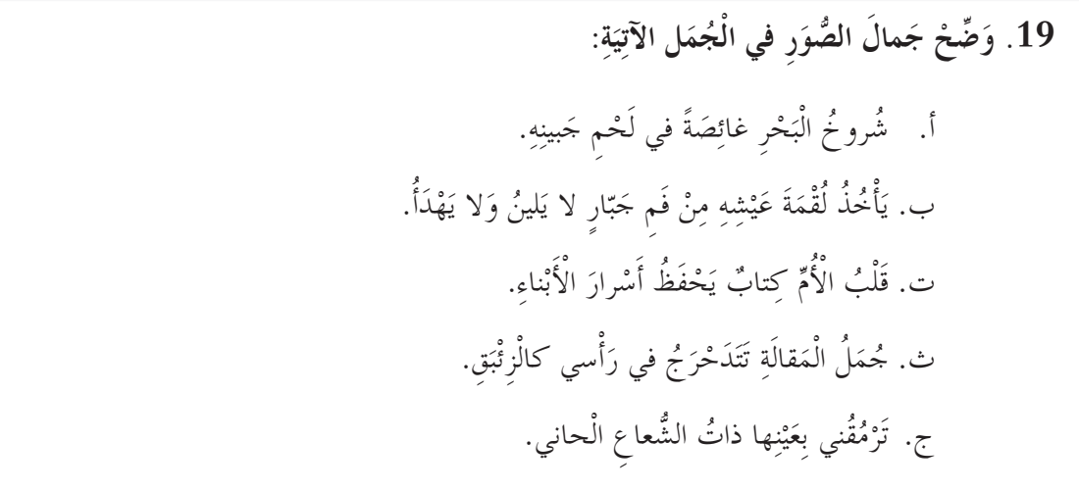
استعارة مكنية – شبه البحر بجدار به شروخ وشبه جبين السماك ببحر تغوص فيه هذه الشروخ .
استعارة مكنية - شبه البحر بشخص جبار عنيد .
تشبيه بليغ – شبه قلب الأم بالكتاب الذي يحفظ الأسرار .
تشبيه مفصل – استعارة مكنية حيث شبه الجمل بكرة تتدحرج في رأسه كالزئبق .
تشبيه – شبه نظرات الأم لابنها بشعاع الشمس اللطيف .

Slide 10
أنشطة الكتاب.
من عمل الأستاذة عائشة الظاهري

Slide 11
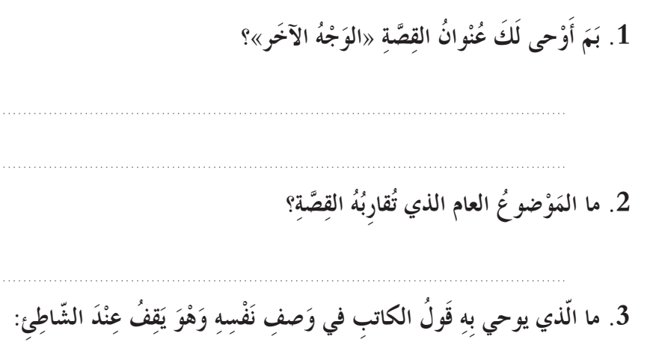
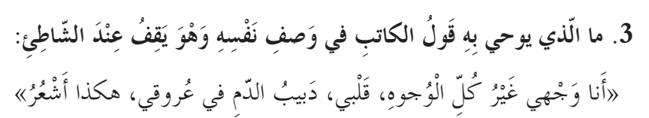
أنشطة ما بعد قراءة القصة
الجانب الآخر لحياة الكاتب .
" المَقالُ فيهِ تَوْعِيَةٌ ولفتُ انْتِباهٍ لِلْقُرَّاءِ حَوْلَ هذهِ الفِئَـةِ الكادِحَـةِ المُتْعَبَـةِ".
يوحي بالثقة وعدم تشابهه مع الآخرين ؟
نواتج التعلم : يحدد الأحداث التي تطور الحبكة موضحًا كيف يفسر كل حدث الأفعال الماضية أو المستقبلية للشخصيات في القصة .

Slide 12
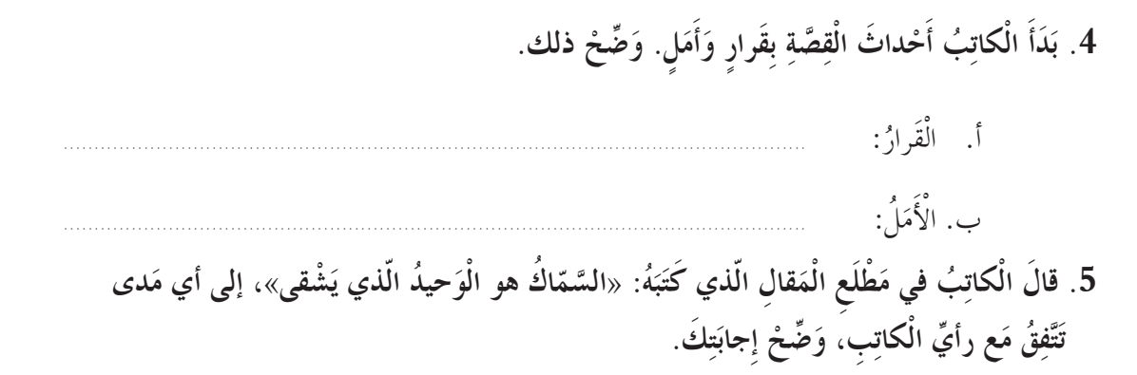
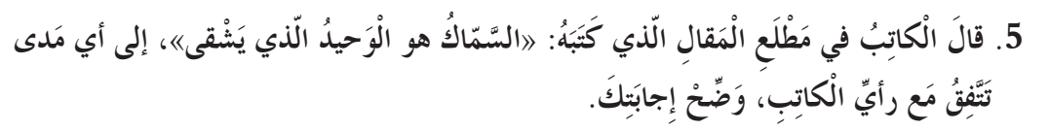
نواتج التعلم : يحدد الأحداث التي تطور الحبكة موضحًا كيف يفسر كل حدث الأفعال الماضية أو المستقبلية للشخصيات في القصة .
أنشطة ما بعد قراءة القصة
الكتابة لصالح الكادحين العاملين ( السماك ) .
تمنى الكاتب أن تصل فكرته وما يعنيه إلى الناس .
أتفق مع الكاتب بشكل كبير لأن السماك يأخذ لقمة عيشه من فم جبار لا يلين ولا يهدأ .

Slide 13
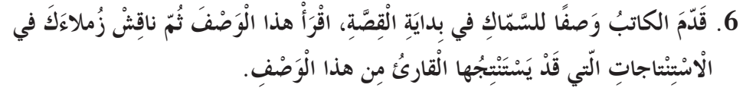
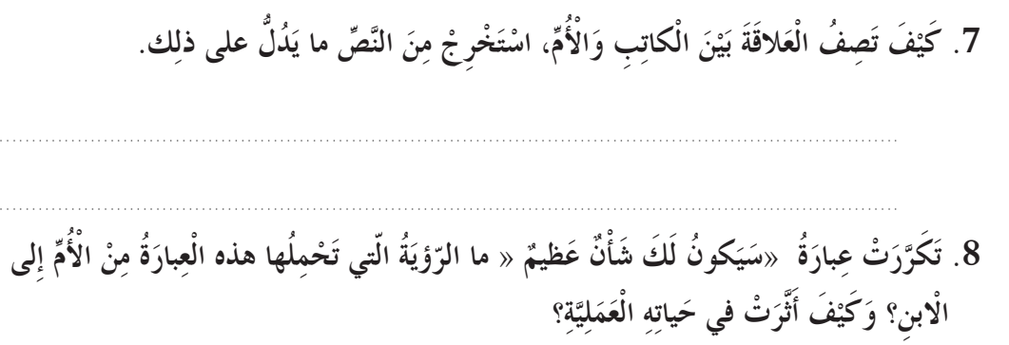
نواتج التعلم : يحدد الأحداث التي تطور الحبكة موضحًا كيف يفسر كل حدث الأفعال الماضية أو المستقبلية للشخصيات في القصة .
أنشطة ما بعد قراءة القصة
السماك يحترق كثيرًا ، يعرق كثيرًا وفي يده تشققات ، فكل هذه الأوصاف تدل على معاناة السماك وشقائه في طلب الرزق .
العلاقة كانت رائعة وقوية ، فهي التي كانت تدفعه إلى الكتابة والعمل وتبشره بمستقبل عظيم ( سيكون لك شأن عظيم ) .

Slide 14
نواتج التعلم : يحدد الأحداث التي تطور الحبكة موضحًا كيف يفسر كل حدث الأفعال الماضية أو المستقبلية للشخصيات في القصة .
أنشطة ما بعد قراءة القصة
الدعم المعنوي والتشجيع لكي يحقق ابنها آماله وأهدافه .
وجهة نظر الكاتب في العمل والعمال : يرى أنهم يتعبون ويكدون من أجل غيرهم .

Slide 15
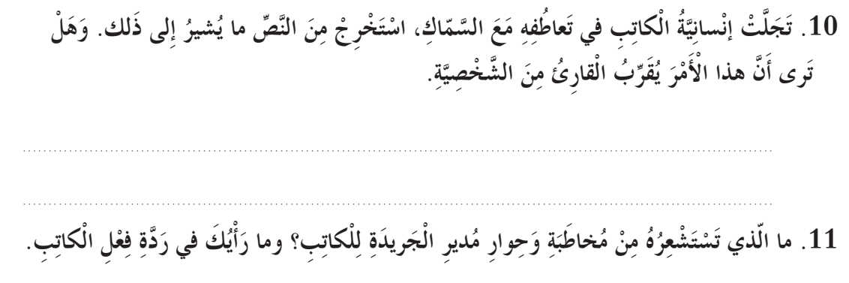
نواتج التعلم : يحدد الأحداث التي تطور الحبكة موضحًا كيف يفسر كل حدث الأفعال الماضية أو المستقبلية للشخصيات في القصة .
أنشطة ما بعد قراءة القصة
السماك هو الوحيد الذي يشقى ، يأخذ لقمة عيشه من فم جبار لا يلين ولا يهدأ ، البحر العنيد يواجهه سماك شديد المراس .
نعم لأن هذا التعاطف بمثابة تسليط الضوء على ما يقوم به السماك .
كان موقفه إيجابيًا مع الكاتب ،فقد وافق على نشر المقال بعد قراءته والتعديل في جملة من جمله ، ورأيي في ردة فعل الكاتب كانت جيدة لأنه كسب نشر المقال ووصوله إلى القراء .

Slide 16
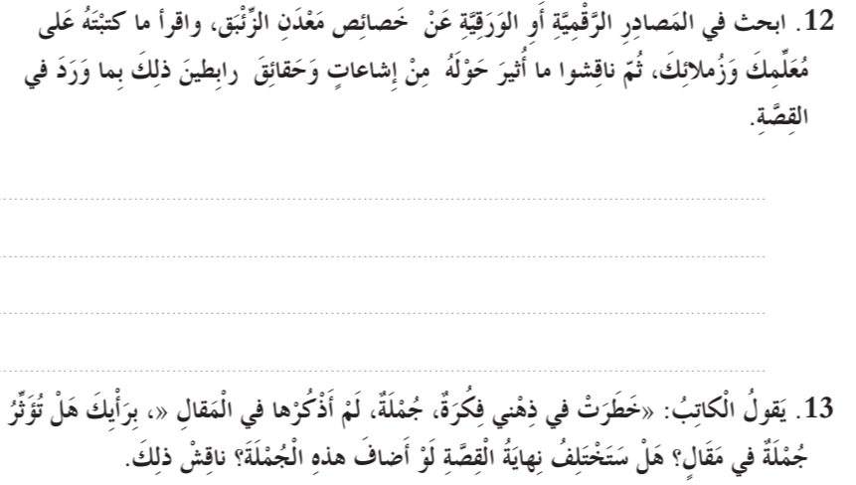
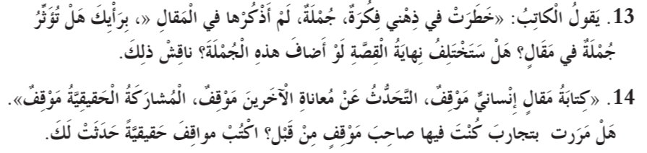
نواتج التعلم : يحدد الأحداث التي تطور الحبكة موضحًا كيف يفسر كل حدث الأفعال الماضية أو المستقبلية للشخصيات في القصة .
أنشطة ما بعد قراءة القصة
يُحلُّ فرديًا .
لا ، لأن جملة واحدة لن تغير معنى المقال ولا مضمونه .

Slide 17
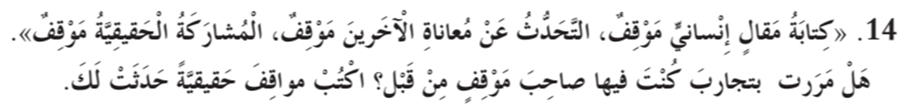

نواتج التعلم : يحدد الأحداث التي تطور الحبكة موضحًا كيف يفسر كل حدث الأفعال الماضية أو المستقبلية للشخصيات في القصة .
أنشطة ما بعد قراءة القصة
يُحلُّ فرديًا .
نشر المقال في الصحف ، وعدم اهتمام الناس بالقراءة كما فعل سعيد في استخدام الصحيفة في حفظ الخبز .

Slide 18
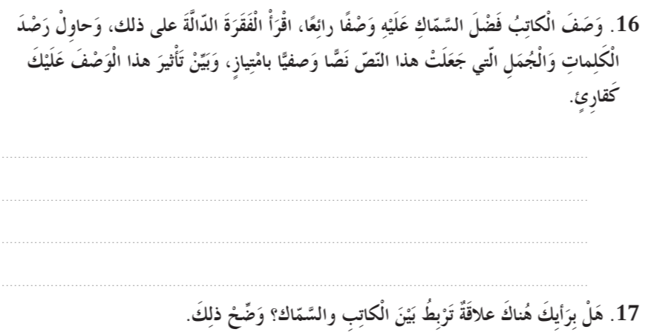
نواتج التعلم : يحدد الأحداث التي تطور الحبكة موضحًا كيف يفسر كل حدث الأفعال الماضية أو المستقبلية للشخصيات في القصة .
أنشطة ما بعد قراءة القصة
هذا لحم كتفي من أتعابه – من عرق جبينه – من كل التشققات في راحة يده .
وتأثيرها علي : الإلمام بمعاناة الناس والتعبير عنها .
يُحلُّ فرديًا .

Slide 19
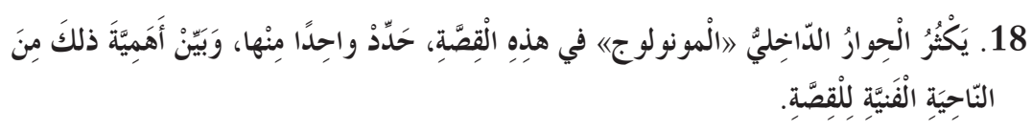
أنشطة ما بعد قراءة القصة
قلت في نفسي يجب أن أكتب لصالح هؤلاء تكون الكتابة حقيقية تذكر كلام أمي ، سيصبح لك شأن عظيم يا خليل ، المستقبل لك .
وتكمن أهميته في توضيح بعض جوانب الشخصيات .
نواتج التعلم : يحدد الأحداث التي تطور الحبكة موضحًا كيف يفسر كل حدث الأفعال الماضية أو المستقبلية للشخصيات في القصة .

Slide 20
أنشطة ما بعد قراءة القصة
استعارة مكنية – شبه البحر بجدار به شروخ وشبه جبين السماك ببحر تغوص فيه هذه الشروخ .
استعارة مكنية - شبه البحر بشخص جبار عنيد .
تشبيه بليغ – شبه قلب الأم بالكتاب الذي يحفظ الأسرار .
تشبيه مفصل – استعارة مكنية حيث شبه الجمل بكرة تتدحرج في رأسه كالزئبق .
تشبيه – شبه نظرات الأم لابنها بشعاع الشمس اللطيف .
نواتج التعلم : يحدد الأحداث التي تطور الحبكة موضحًا كيف يفسر كل حدث الأفعال الماضية أو المستقبلية للشخصيات في القصة .

Slide 21
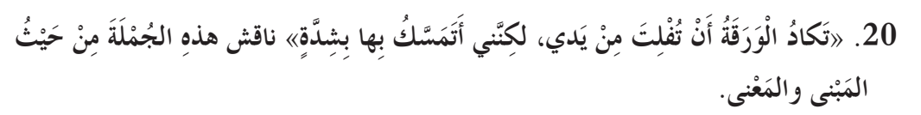

أنشطة ما بعد قراءة القصة
تدل الجملة على قرب تفلت الورقة من يد الكاتب لولا تمسكه بها ، وفي الجملة قابل يبرز المعنى ويوضحه .
الغرور وعدم الاستمرار .
نواتج التعلم : يحدد الأحداث التي تطور الحبكة موضحًا كيف يفسر كل حدث الأفعال الماضية أو المستقبلية للشخصيات في القصة .

Slide 22
أنشطة ما بعد قراءة القصة
يُحلُّ فرديًا .
نواتج التعلم : يحدد الأحداث التي تطور الحبكة موضحًا كيف يفسر كل حدث الأفعال الماضية أو المستقبلية للشخصيات في القصة .

Slide 23
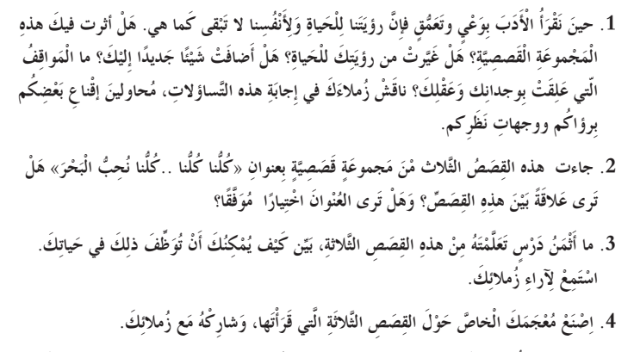
أسئلة ختامية للقصص
يُحلُّ فرديًا.
يُحلُّ فرديًا.
نواتج التعلم : يحدد الأحداث التي تطور الحبكة موضحًا كيف يفسر كل حدث الأفعال الماضية أو المستقبلية للشخصيات في القصة .

Slide 24
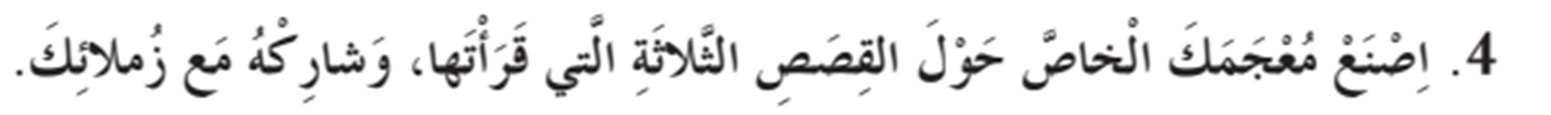
أسئلة ختامية للقصص
يُحلُّ فرديًا.
يُحلُّ فرديًا.
نواتج التعلم : يحدد الأحداث التي تطور الحبكة موضحًا كيف يفسر كل حدث الأفعال الماضية أو المستقبلية للشخصيات في القصة .

Slide 25
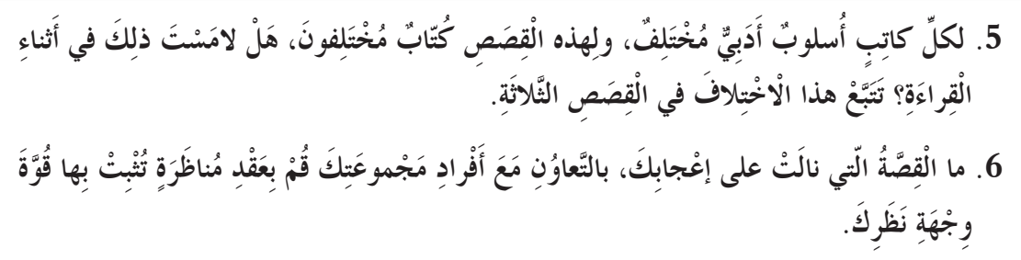
أسئلة ختامية للقصص
يُحلُّ فرديًا.
يُحلُّ فرديًا.
نواتج التعلم : يحدد الأحداث التي تطور الحبكة موضحًا كيف يفسر كل حدث الأفعال الماضية أو المستقبلية للشخصيات في القصة .

Slide 26
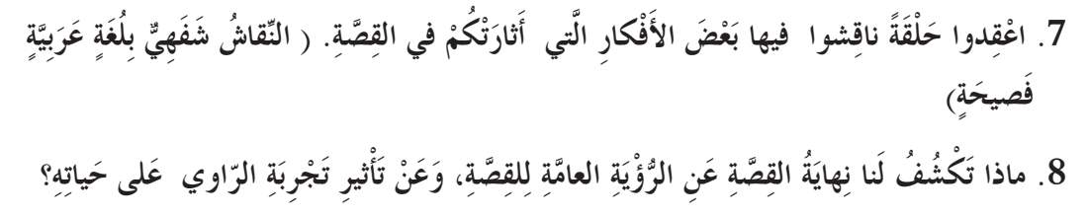
أسئلة ختامية للقصص
يُحلُّ فرديًا.
يُحلُّ فرديًا.
نواتج التعلم : يحدد الأحداث التي تطور الحبكة موضحًا كيف يفسر كل حدث الأفعال الماضية أو المستقبلية للشخصيات في القصة .

Slide 27
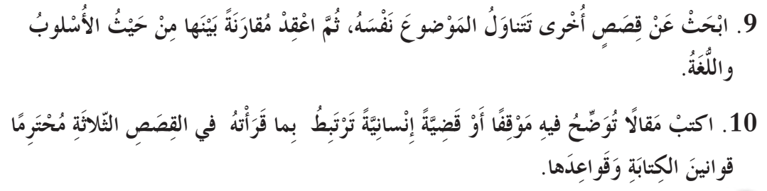

أسئلة ختامية للقصص
يُحلُّ فرديًا.
يُحلُّ فرديًا.
نواتج التعلم : يحدد الأحداث التي تطور الحبكة موضحًا كيف يفسر كل حدث الأفعال الماضية أو المستقبلية للشخصيات في القصة .

